Slide 1
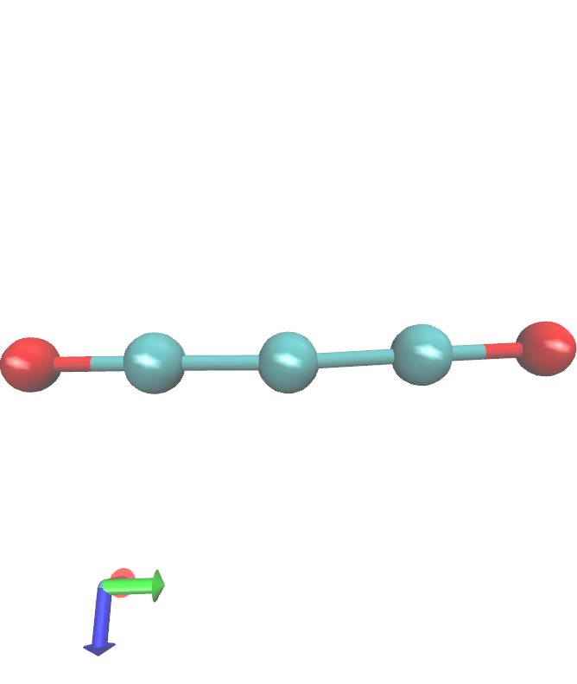
β
α
Ɣ

